Slide 1

Introdução à Economia
Procura
Escolha ótima do consumidor

Slide 2
Problema do consumidor
Vimos no ponto anterior que o equilíbrio de mercado depende da interação entre a Procura e a Oferta
A definição dessas curvas (funções) determina o equilíbrio e a forma como os mercados reagem a alterações nas condicionantes dessas curvas (choques exógenos)
Vamos agora olhar com mais detalhe como se determina a Procura

Slide 3
Problema do consumidor
A Procura de qualquer bem resulta da soma das decisões de compra de todos os consumidores nesse mercado
Essas decisões dependem de muitos fatores. O que vai ser apresentado é o modelo típico e simples de escolha do consumidor.
Como veremos, este é o básico modelo microeconómico de tomada de decisão entre várias alternativas

Slide 4
Problema do consumidor
O problema do consumidor é decidir, face a um rendimento limitado, como gastá-lo, i.e., que bens e serviços comprar
O rendimento disponível limita as escolhas que podem ser feitas
Dentro das opções acessíveis ao consumidor, i.e., que podem ser compradas com o rendimento disponível, o consumidor terá de escolher um cabaz daquelas que prefere

Slide 5
Problema do consumidor
Vejamos um exemplo prático
Suponhamos um consumidor com um rendimento de 300 u.m., com o qual pode comprar 2 bens, X e Y , cujos preços são
P_{x} =2 ; P_{y} = 3
O consumidor pode consumir o que quiser, mas respeitando
P_{x} . X + P_{y} .Y = 300
Graficamente:

Slide 6
Problema do consumidor
y
100
Restrição orçamental: P_{x}.X + P_{y}.Y =300
70 Inclinação da recta : P_{x} / P_{y} = 2/3
B
40 C
20
A
45 90 120 150 x

Slide 7
Problema do consumidor
Em todos os pontos da restrição orçamental temos:
P_{x} . X + P_{y} .Y = 300
2 . 0 + 3 .100 = 300
2 . 45 + 3 .70 = 300
2 . 90 + 3 .40 = 300
2 . 120 + 3 .20 = 300
2 . 150 + 3 .0 = 300

Slide 8
Problema do consumidor
O consumidor terá de escolher um ponto sobre esta recta.
Acima da recta a despesa ultrapassa o seu orçamento e abaixo da recta sobra rendimento (que vamos admitir não pode ser poupado).
A escolha será feita de acordo com os gostos do consumidor, o que chamamos as suas preferências

Slide 9
Sistema de preferências
Para escolher entre as várias opções acessíveis, o consumidor terá de dispor de um sistema de preferências.
O consumidor deverá poder decidir entre qualquer duas escolhas alternativas, A ou B , se:
prefere A a B , A } B
prefere B a A , B } A
ou se elas são indiferentes, A ~ B
Este é o princípio da Universalidade . O sistema de preferências aplica-se a quaisquer 2 alternativas de consumo

Slide 10
Sistema de preferências
Esse sistema de preferências têm ainda de apresentar alguma racionalidade, alguma consistência
Assim , se:
prefere A a B , A } B
e prefere B a C , B } C
Então prefere A a C, A } C
Se assim não fosse, i.e., se A } B } C } A , criava-se uma preferência circular que poderia tornar impossível uma escolha
Este é o princípio da Transitividade

Slide 11
Sistema de preferências
Vamos exigir a este sistema de preferências mais 2 princípios
O princípio da monotonicidade (mais é melhor)
Se A > B , então A } B
O princípio da não-saciedade (todo o rendimento é gasto)
P_{x} . X + P_{y} . Y = R

Slide 12
Problema do consumidor
y
100
B { C
C
B
150 x

Slide 13
Sistema de preferências
Desde que o consumidor tenha um sistema de preferências satisfazendo estes princípios, o seu comportamento ficará completamente determinado
Dado um qualquer cabaz (combinação de quantidades dos vários bens) A , ficamos a saber quais os cabazes preferidos, preteridos e indiferentes

Slide 14
Sistema de preferências
y
Acima preferidos
C
C}A, A}B, A~D
A
Sobre a curva indiferentes-------
B D
Abaixo preteridos
x

Slide 15
Sistema de preferências
A curva que passa pelo cabaz A e que contém todos os pontos que são indiferentes a A designa-se por Curva de Indiferença do ponto A
Vamos admitir que estas curvas são bem comportadas, i.e., têm a concavidade sempre virada para cima
Esta concavidade surge porque, em geral, os consumidores vão valorizando menos um bem conforme vão tendo mais desse bem.

Slide 16
Sistema de preferências
Esta concavidade surge porque, em geral, os consumidores vão valorizando menos um bem conforme vão tendo mais desse bem.
Quando X é escasso estão dispostos a trocar uma grande quantidade de Y por uma pequena quantidade de X
Quando X é abundante estão dispostos a trocar uma maior quantidade de X por uma menor quantidade de Y

Slide 17
Sistema de preferências
Y
A
ΔY
A’ ΔY/ΔX >1
ΔX
X

Slide 18
Sistema de preferências
Y
ΔY/ΔX <1
B
ΔY B’
ΔX
X

Slide 19
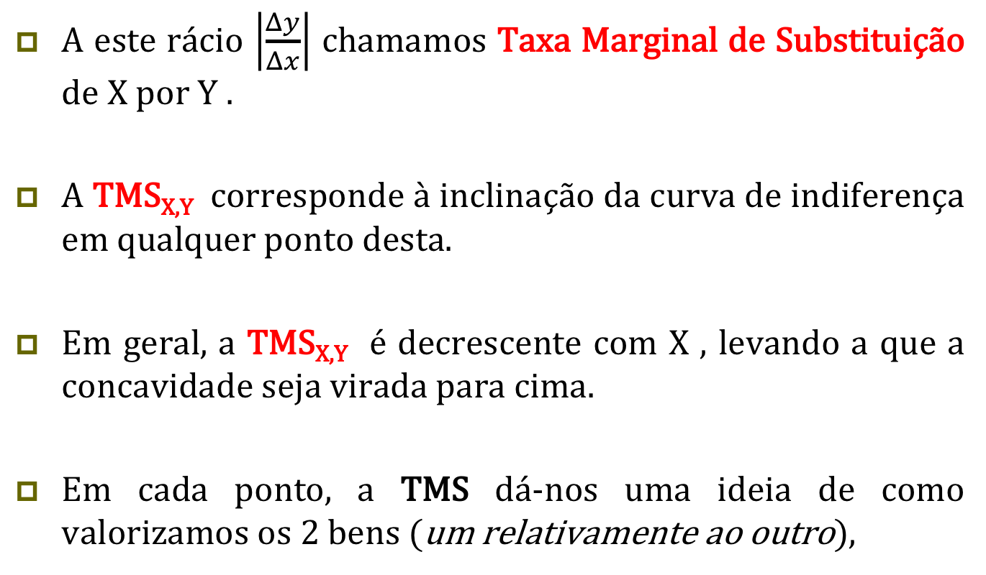
Sistema de preferências
A este rácio $\left|\frac{Δy}{Δx}\right|$ chamamos Taxa Marginal de Substituição de X por Y .
A TMS_{X,Y} corresponde à inclinação da curva de indiferença em qualquer ponto desta.
Em geral, a TMS_{X,Y} é decrescente com X , levando a que a concavidade seja virada para cima.
Em cada ponto, a TMS dá-nos uma ideia de como valorizamos os 2 bens (um relativamente ao outro),

Slide 20
Sistema de preferências
Se conhecemos a curva de indiferença do ponto A , também podemos conhecer a curva de indiferença do ponto A’ e do ponto A’’

Slide 21
Sistema de preferências
y
A’’
A
A’
x

Slide 22
Curvas de indiferença
Estas curvas de indiferença têm as seguintes propriedades:
Não se cruzam
A preferência cresce a partir da origem
Concavidade voltada para cima

Slide 23
Curvas de indiferença
Conhecendo as curvas de indiferença do consumidor é mais fácil resolver o seu problema, isto é, qual o cabaz que deve consumir dado um rendimento limitado.
Começamos por representar a restrição orçamental e considerar qualquer ponto (A) sobre ela.
Conhecendo a curva de indiferença que passa por esse ponto sabemos quais os pontos preferíveis a A e que satisfazem a restrição orçamental.

Slide 24
Problema do consumidor
y
A{B,C - B e C são preferíveis a A
B
C
A
x

Slide 25
Problema do consumidor
Consideremos qualquer desses pontos, por exemplo B .
Conhecendo a curva de indiferença que passa por B ficamos a saber se ainda existem pontos preferíveis a B e que satisfazem a restrição orçamental

Slide 26
Problema do consumidor
y
A { B { C
B
C
A
x

Slide 27
Problema do consumidor
Podemos ir repetindo o processo até encontrar um ponto (um cabaz de consumo) em relação ao qual já não existam outros pontos que lhe sejam preferíveis e que satisfaçam a restrição orçamental.

Slide 28
Problema do consumidor
y
A { B { C
B
C
A
x

Slide 29
Problema do consumidor
Um ponto como C é ótimo, pois não é possível aumentar a satisfação do consumidor dentro do orçamento disponível.
No ótimo do consumidor, a sua curva de indiferença é tangente à restrição orçamental

Slide 30
Problema do consumidor
y
C é ótimo
B
C
A
x

Slide 31
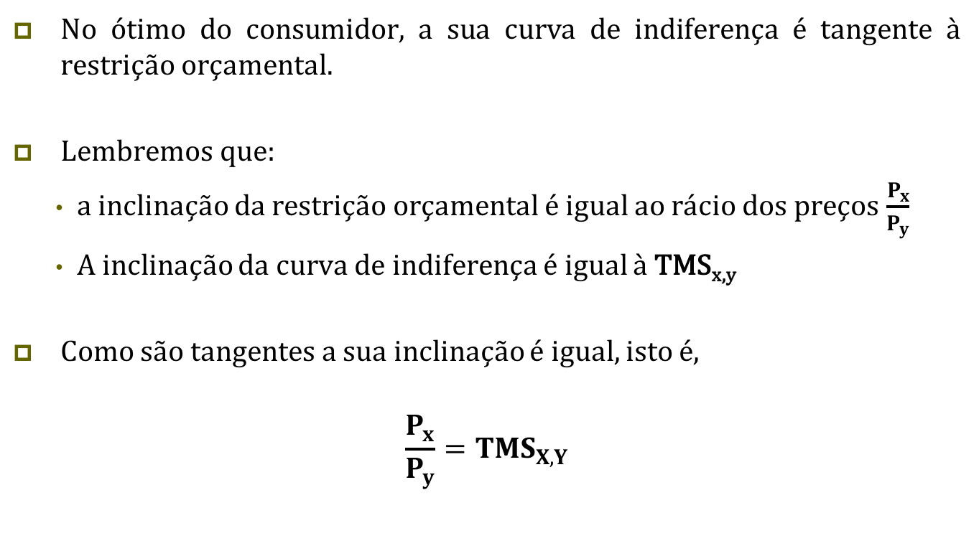
Problema do consumidor
No ótimo do consumidor, a sua curva de indiferença é tangente à restrição orçamental.
Lembremos que:
a inclinação da restrição orçamental é igual ao rácio dos preços $\frac{P_{x}}{P_{y}}$
A inclinação da curva de indiferença é igual à TMS_{x,y}
Como são tangentes a sua inclinação é igual, isto é,
$$\frac{P_{x}}{P_{y}}={TMS}_{X,Y}$$

Slide 32
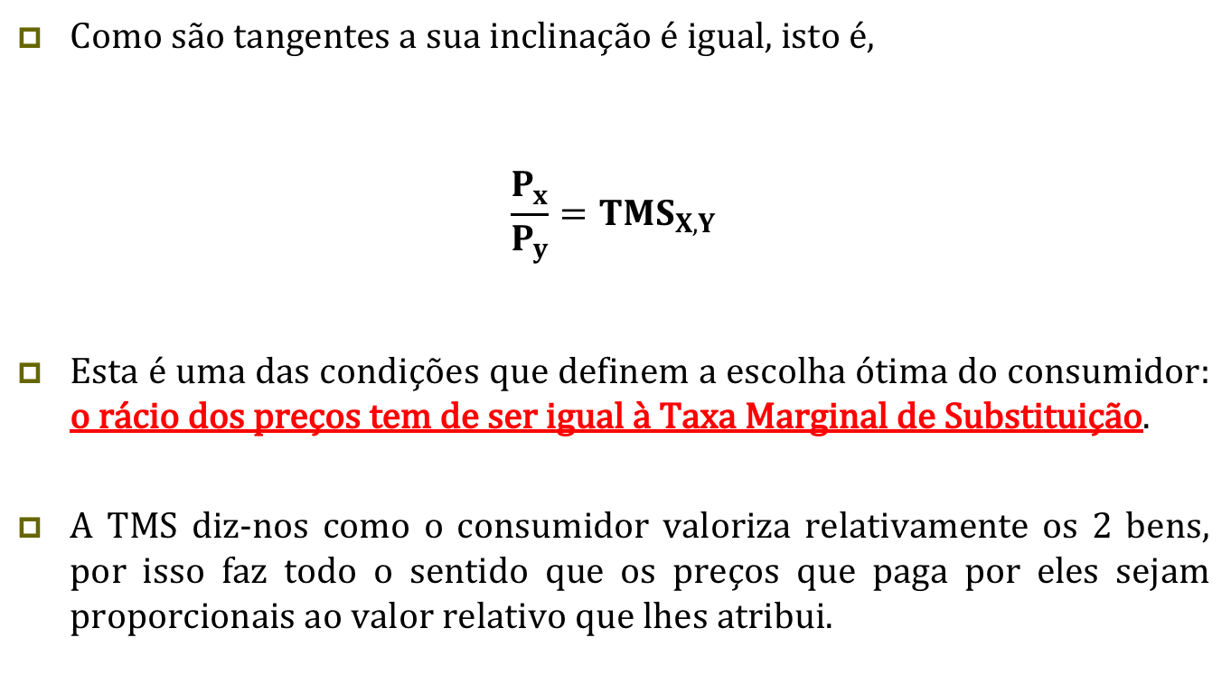
Problema do consumidor
Como são tangentes a sua inclinação é igual, isto é,
$$\frac{P_{x}}{P_{y}}={TMS}_{X,Y}$$
Esta é uma das condições que definem a escolha ótima do consumidor: o rácio dos preços tem de ser igual à Taxa Marginal de Substituição.
A TMS diz-nos como o consumidor valoriza relativamente os 2 bens, por isso faz todo o sentido que os preços que paga por eles sejam proporcionais ao valor relativo que lhes atribui.

Slide 33
Problema do consumidor
A outra condição que tem de ser satisfeita no ótimo é a restrição orçamental do consumidor
P_{X}.X+P_{Y}.Y=R
Quando estas 2 condições são satisfeitas simultaneamente, estamos na escolha ótima

Slide 34
Problema do consumidor
Estas duas condições permitem que se encontre o consumo ótimo do consumidor
Também permitem perceber como reage o consumidor quando variam os preços dos bens
Se X ficar relativamente mais caro, o consumidor tende a consumir mais Y e menos X
E vice-versa

Slide 35
Problema do consumidor
y
X fica mais caro e Y mais barato
C
x

Slide 36
Problema do consumidor
y
Y fica mais caro e X mais barato
C
x

Slide 37
Problema do consumidor
Também permite perceber como reage o consumidor quando varia o rendimento

Slide 38
Problema do consumidor
y
Curva consumo/rendimento
x

Slide 39
Problema do consumidor
Estas alterações do ótimo dependem da forma das preferências do consumidor
Por exemplo, quando varia o preço do bem, as alterações no consumo podem ser mais ou menos significativas, dependendo da forma das preferências

Slide 40
Problema do consumidor
y
Bem inelástico, a procura diminui pouco
Δx x

Slide 41
Problema do consumidor
y
Bem elástico, a procura diminui muito
Δx x

Slide 42
Problema do consumidor
As alterações na procura do consumidor quando se altera o preço do bem X dão-nos a curva da “procura-preço de X” para cada consumidor.

Slide 43
Problema do consumidor
y
Curva consumo/preço X (substitutos)
x

Slide 44
Problema do consumidor
y
Curva consumo/preço X (complementares)
x

Slide 45
Problema do consumidor
As alterações na procura do consumidor quando se altera o preço do bem X dão-nos a curva da “procura-preço de X” para cada consumidor.
O mesmo se poderá fazer para a procura de Y

Slide 46
Problema do consumidor
y
Curva consumo/preço Y (complementares)
x

Slide 47
Problema do consumidor
Estas alterações do ótimo dependem da forma das preferências do consumidor
O mesmo acontece quanto a alterações no rendimento
Quando o rendimento aumenta a procura de alguns bens aumenta mais (superiores) e a procura de outros aumenta menos (normais)
A procura de alguns bens pode mesmo diminuir (inferiores)

Slide 48
Problema do consumidor
y Curva consumo/rendimento (X normal, Y superior)
x

Slide 49
Problema do consumidor
y Curva consumo/rendimento (X inferior)
x

Slide 50
Problema do consumidor
Até agora analisámos o problema do consumidor quando tinha de escolher entre 2 bens
E se tiver de escolher entre um bem e um mal ?
Enquanto para um bem, mais é preferível, para um mal menos é preferível

Slide 51
Escolha entre bem (x) e mal (y)
y
A { B { C,
A
B
C
x

Slide 52
Curvas de indiferença
As curvas de indiferença do consumidor i expressam as suas preferências e determinam as suas escolhas
Essas escolhas dependem do seu rendimento disponível e dos preços dos vários bens.
Ou seja,
X_{di} = f(R_{i},P_{x},P_{y},..) e Y_{di} = f(R_{i},P_{x},P_{y},..)

Slide 53
Curvas de indiferença
A procura agregada do bem X resulta da soma das procura individual de milhões de consumidores
X_{d} = F(R,P_{x},P_{y},..) = ∑X_{di} =∑f(R_{i},P_{x},P_{y},..)
Esta função procura agregada tem de ser estimada por métodos estatísticos (econométricos) a partir da observação dos mercados
Mas este modelo de escolha do consumidor permite-nos entender porque alguns bens são superiores, ou elásticos, ou complementares

Slide 54
Curvas de indiferença
Os consumidores comportam-se todos de forma diferente. Nem todos reagem da mesma forma a alterações dos preços ou dos rendimentos.
Mas quando se somam todas as decisões resultam padrões médios de comportamento que nos permitem tirar conclusões e fazer previsões com uma margem de erro mais ou menos reduzida.
Em geral, sabemos quais os bens mais elásticos e menos elásticos, quais os superiores e os inferiores.

Slide 55
Curvas de indiferença
É por existirem estimativas do comportamento médio dos consumidores que as empresas podem fazer previsões das vendas futuras ou do impacto de uma campanha de descontos.
É por existirem essas estimativas que se pode prever o impacto, por exemplo, de um aumento dos funcionários e pensionistas no Consumo Interno de Portugal.
Por serem resultado das decisões de milhões de consumidores essas previsões têm uma margem de erro.
Mas a Teoria económica é inequívoca quanto a certos aspectos: se o Governo aumentar os funcionários e pensionistas o consumo vai aumentar; se aumentar o IVA o consumo vai descer.

Slide 56
Procura das empresas
Este modelo de escolha do consumidor final também se adapta à procura de inputs pelas empresas.
No caso das empresas, o seu problema é produzirem o máximo com o orçamento disponível (ou com custo mínimo para certo nível de produção).
No caso das empresas as curvas de indiferença correspondem a níveis de produção. Os bens correspondem a inputs usados na produção: energia, matérias-primas, serviços, etc.
Mas a procura dos inputs reage a variações do preços de forma semelhante: se a electricidade fica mais cara muda-se para gás natural, se o trabalho fica mais caro instalam-se mais robots.

Slide 57
Procura das empresas
Electricidade
Electricidade fica mais cara e Gás mais barato
C
Gás

Slide 58
Bibliografia
Samuelson/Nordhaus, Economia, Cap.5
Pinho, Micaela , Microeconomia , Capítulo 3.

